Slide 1
PID ДВИЖЕНИЕ ПО ЛИНИИ
By the Makers of EV3Lessons
By sanjay and Arvind Seshan

Slide 2
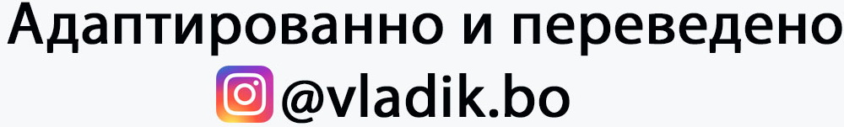
ЦЕЛИ УРОКА
Узнаем ограничения пропорционального контроля.
Узнаем, что означает PID.
Узнаем, как программировать и настроить PID.

Slide 3
Когда У Пропорционального Контроля возникают трудности?
Примечание: следующие несколько слайдов интерактивны. Используйте режим просмотра PowerPoint для этого.
Что бы сделал человек?
Что бы сделал пропорциональный контроль?
На линии → еду прямо
На белом → поворачиваю налево
Пересекли линию → поворачиваем направо
На белом → поворачиваю налево
Уехали далеко от линии → более резкий поворот!
На линии → еду прямо
На белом → поворачиваю налево
Пересекли линию → едем прямо!
На белом → поворачиваю налево
Уехали далеко от линии → поворот налево с тем же значением!
50%
ЗНАЧЕНИЕ ОСВЕЩЕННОСТИ=
100%

Slide 4
Как мы можем исправить Пропорциональный Контроль?
Чтобы сделал человек
Чтобы сделал пропорциональный контроль
Поворот налево/на линии → поворачивают направо
Уехали далеко от линии → более резкий поворот!
Поворот налево / на линии→ едем прямо!
Уехали далеко от линии → поворот налево с тем же значением!
1. Предскажите, какое следующее значение считает датчик
2. Это исправление поможет уменьшить ошибку

Slide 5
Интегралы и производные
1. Предскажите, какое следующее значение считает датчик
2. Это исправление поможет уменьшить ошибку?
Считываем: 75, 65, 55 → какими будут следующие значения?
Может значения будут 57, 56, 55…
Какую информацию вы используете для предположения?
Производная ➔ уровень, по которому изменяется скорость.
Когда исправление работает правильно, какие ошибки мы считываем?
+5, -6, +4 -3…. т.е. изменения около 0
Когда исправление не работает, на что похожа ошибка?
+5, +5, +6, +5… т.е. на одной стороне от 0
Как мы можем легко это обнаружить?
Подсказка: посмотрите на сумму всех прошлых ошибок.
Что такое идеальное значение для этой суммы? Что означает, если сумма большая?
Интеграл➔ «сумма» значений.

Slide 6
ЧТО ТАКОЕ PID?
Пропорциональный [Ошибка] → Насколько плохая ситуация теперь?
Интеграл → Знает наше прошлое, фиксирует, помогли ли исправления?
Производная → Как изменилась ситуация?
PID контроль → объединение ошибки, интегралов и производных значений, для регулировки робота.

Slide 7
ОШИБКА
Сплошная линия представляет то, что произошло, пунктир – будущее
Во время 20, Вы видите интенсивность света = 40 и ошибка =-10 (красный X)
Вычитаем
цель (50)

Slide 8
Интеграл
Посмотрим на историю движения по линии.
Суммируем прошлые ошибки.
Какая область под кривой в графе (интеграл).
Зеленая = положительная область.
Красная = отрицательная область.

Slide 9
производная
Как быстро изменяется положение?
Предсказываем, где робот будет находиться в ближайшем будущем.
То же самое, как быстро изменяется ошибка.
Может быть измерено с помощью касательной линии к графику → производная
Аппроксимируем с использованием двух соседних точек на графике.
Tangent line

Slide 10
ПСЕВДОКОД
Считываем новое значение датчика цвета.
Вычисляем «ошибку».
На основании величины ошибка определяем значение для исправления (пропорциональный контроль)
Используем ошибку для обновления интеграла (сумма всех прошлых ошибок).
Измеряем интеграл для определения значения для исправления (составной контроль).
Используем ошибку чтобы обновить производную (разность от последней ошибки).
Измеряем производную для определения значения для исправления (производный контроль)
Объединяем P, I, и D значения и управляем роботом.

Slide 11
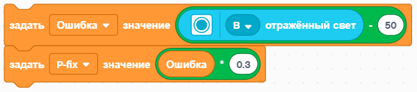
Код - пропорциональный
Это совпадает с кодом пропорционального управления.
Ошибка = расстояние от линии = значение - цель
Исправление (P_fix) = Ошибка измерения с пропорциональной константой (K_{p}) = 0.3

Slide 12
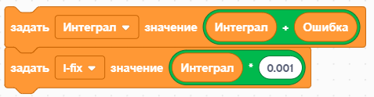
КОД - ИНТЕГРАЛЬНЫЙ
Этот раздел вычисляет интеграл. Он добавляет текущую ошибку к переменной, у которой есть сумма всех предыдущих ошибок.
Постоянная вычисления обычно маленькая, так как Интеграл может быть большим.
Интеграл = сумма всех прошлых ошибок = прошлый интеграл + следующий
Исправление (I_fix) = Интеграл вычисленный с пропорциональной константой (K_{i}) = 0.001

Slide 13
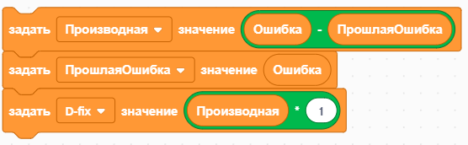
КОД - производный
Этот раздел код вычисляет производную. Вычитает текущую ошибку из прошлой ошибки для определения изменения по ошибке.
Производная = уровень изменения ошибки = текущая ошибка – прошлая ошибка
Исправление (D_fix) = Производная с вычисленная с пропорциональной константой (K_{d}) = 1.0

Slide 14
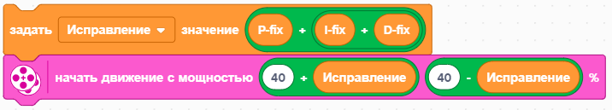
ОБЪЕДИНЯЕМ ВСЕ ВЫЧИСЛЕНИЯ
Каждый из компонентов был уже измерен. В этом пункте мы можем просто объединяем их вместе.
Добавим все исправления для P, I и D. Это вычислит последнее исправление.
В SPIKE Prime мы используем % мощности, т.к. моторы не регулируемые.
Применяем исправление для корректировки рулевого управления

Slide 15
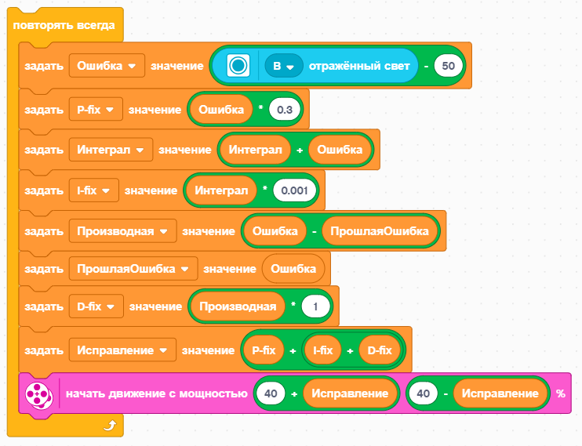
ВЕСЬ КОД
Это результат объединения всех частей.
Мы надеемся, что Вы разобрались, как работает PID.

Slide 16
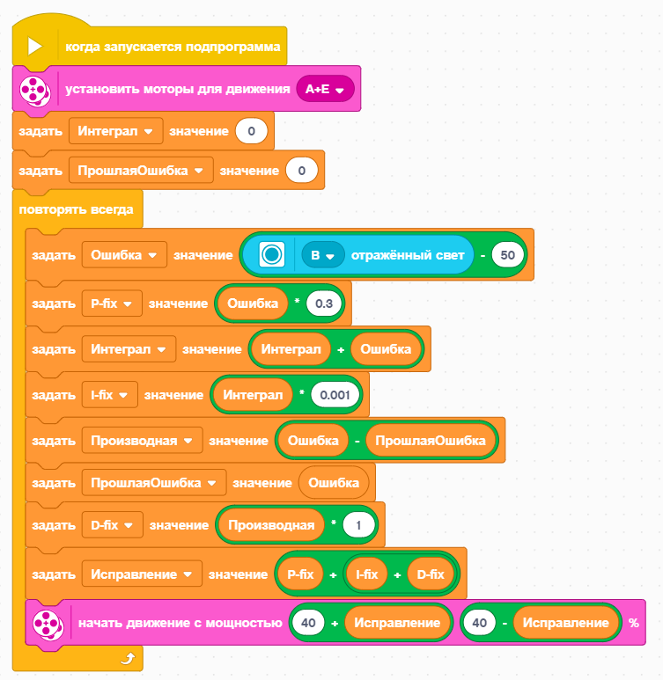
ВЕСЬ КОД
Создайте переменные для последней ошибки и интеграла перед циклом и инициализируйте в 0. Кроме того, настройте моторы для движения.

Slide 17
Ключевой Шаг: Настройка констант для PID
Наиболее распространенным способом вычислить Ваши константы для PID является метод проб и ошибок.
Это может занять время. Вот некоторые подсказки:
Отключите всё кроме пропорциональной части (установите другие константы в ноль). Отрегулируйте только пропорциональную константу, пока робот не будет следовать по линии хорошо.
Затем используйте интеграл и скорректируйте, пока он не обеспечит хорошую работу в диапазоне.
Наконец, используйте производную и скорректируйте, пока Вы не будете удовлетворены движением по линии.
Настройте каждый сегмент, вот некоторые начальные значения для констант:
P: 1.0 изменяем на ±0.5 от первоначального и ±0.1 для точной настройки.
I: 0.05 изменяем на ±0.01 от первоначального и ±0.005 для точной настройки.
D: 1.0 изменяем на ±0.5 от первоначального и ±0.1 для точной настройки.

Slide 18
ОЦЕНКА ДВИЖЕНИЯ ПО ЛИНИИ
Пропорциональный
PID
Используем “P” в PID
Делаем пропорциональные повороты.
Хорошо работает и на прямой и на изогнутой линии.
Хорошо для промежуточного звена продвинутым командам → необходимо знать математические блоки
Это лучше, чем пропорциональный контроль при движении по очень кривой линии, поскольку робот адаптируется к её кривизне.
Однако для FIRST LEGO League, в которой главным образом только прямые линии, пропорциональный контроль может быть достаточным.

Slide 19
CREDITS
This lesson was created by Sanjay Seshan and Arvind Seshan for SPIKE Prime Lessons
More lessons are available at www.primelessons.org
This work is licensed under a Creative Commons Attribution-NonCommercial-ShareAlike 4.0 International License.

